Slide 1
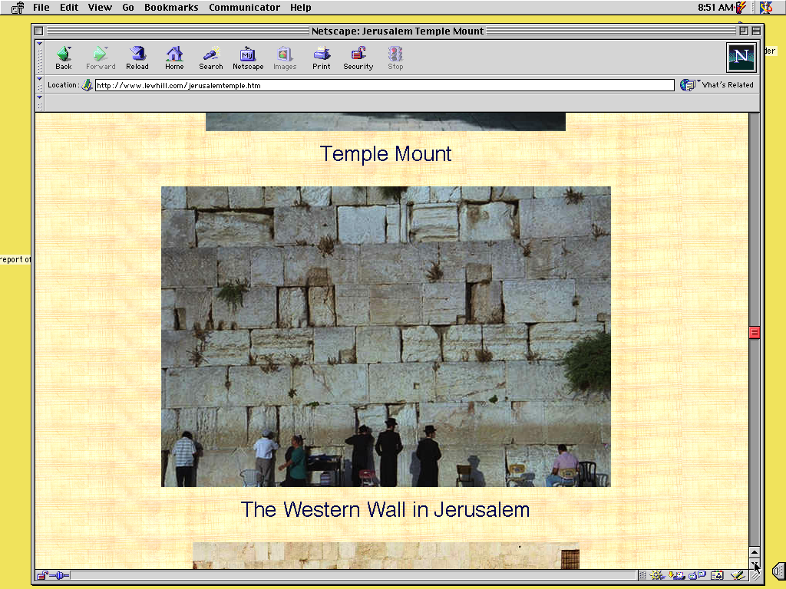
圣经基石
第2部分
Designed by Dr. John Fryman, Texas, USA • BibleBasically.org
Dr. Rick Griffith • 博士 • 新加坡神学院 • BibleStudyDownloads.org
8.0.05a.
1
©2006 TBBMI
04

Slide 2

圣经...
基要
圣经…基要国际事工呈献 福特沃得, 美国德州
©2006 TBBMI
74
8.0.01.

Slide 3

上帝对摩西的
特别安排
I
II
III
IV
V
VI
VII
VIII
IX
X
从旧约
出埃及记：
“ 摩 西 之 约 ”
学习帮助 #15
这个约定 是什么？
8.0.05B.
©2006 TBBMI
01

Slide 4
I
II
III
IV
V
VI
VII
VIII
IX
X
摩西
出埃及
西奈山
德-民-礼
“德-民-礼”
道德
民事
礼仪
加低斯巴尼亚
40
五篇讲章
02
1

Slide 5
切记上下文
I
II
III
IV
V
VI
VII
VIII
IX
X
•埃及为奴: 四百年
•传统文化衰退
•与神的关系: 遥远的记忆
所以…
•摩西的律法: 成为以色列人与神之间
以及人与人之间关系
的主要指导!
4
8.0.05B.
©2006 TBBMI
03

Slide 6
I
II
III
IV
V
VI
VII
VIII
IX
X
特殊之处:
神与摩西 之约 有始有终!
04
1

Slide 7
摩西
“摩西之约”
I
II
III
IV
V
VI
VII
VIII
IX
X
“德”
出埃及记二十章:
摩西十诫
“十诫”
道德
表一
对神的责任 (1-12节)
耶和华是你的神
除了他不可有别的神
不可有偶像或造仿佛神形象的
不可侍奉偶像
尊神的名为圣
守安息日为圣日
工作六日
在安息日休息…
05
12

Slide 8
“摩西之约”
I
II
III
IV
V
VI
VII
VIII
IX
X
“德”
出埃及记二十章:
摩西十诫
“十诫”
道德
表一
对神的责任 (1-12节)
表二
对人的责任 (13-17节)
孝敬父母
禁止的行为:
杀人
奸淫
偷盗
作假见证
贪恋人和物...
06
7

Slide 9
“摩西之约”
I
II
III
IV
V
VI
VII
VIII
IX
X
“德”
出埃及记二十章:
摩西十诫
“十诫”
表一
对神的责任 (1-12节)
“民”
表二
对人的责任 (13-17节)
民事
21-24章:
社会条例
个人权利
财物权利
个人正直的要求...
07
4

Slide 10
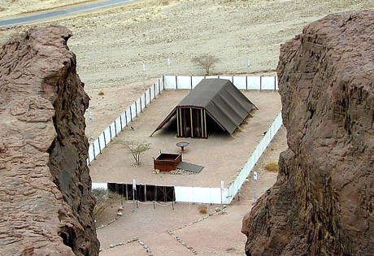
“摩西之约”
I
II
III
IV
V
VI
VII
VIII
IX
X
“德”
出埃及记二十章:
摩西十诫
“十诫”
道德
表一
对神的责任 (1-12节)
约柜, 陈设饼的桌子和灯台
特别的法令
“民”
表二
对人的责任 (13-17节)
一般的建筑
铜坛和会幕的周围
崇拜系统
祭司职分
21-24章:
社会条例
祭司成圣的仪式
生活的指南
“礼”
香坛和敬拜者
为安息日工作的人…
25-31章:
耶和华会幕的指示
礼仪
08
11

Slide 11
“摩西之约”
总结:
I
II
III
IV
V
VI
VII
VIII
IX
X
“德”
20章:
颁布十诫
“民”
21-24章:
社会条例
“礼”
25-31章:
会幕指示
09
3

Slide 12
摩西之约的含义
1. 一个 暂时性 的安排。
2. 一个附带 条件 的协议。
3. 它的效用随着耶稣传道工作的结束而 结束。
4. 圣灵降临过后, 律法已成为每一个信徒生命与心 灵中的一部分!
8.0.05B.
4
©2006 TBBMI
10

Slide 13
马太福音 5:17
耶稣说:
“莫想我来要废除律法和先知；我来不是要废除，乃是要成全。”
我来不是要废除，乃是 要成全。”
11
1

Slide 14

亚伯拉罕之约
呼召亚伯拉罕
创12:1-3
立约
创 15:9-18
放大的 约中之约
继续学习帮助 #14
圣 经 启 示 的 脊 柱
8.0.05B.
©2006 TBBMI
12

Slide 15
亚伯拉罕之约
呼召亚伯拉罕
创12:1-3
立约
创 15:9-18
永久的
真实的
无条件
创13:15
创13:14-16
创15:9-18
土地
后裔
祝福
创12:1
创12:2
创12:3
圣 经 启 示 的 脊 柱
8.0.05B.
©2006 TBBMI
13

Slide 16
亚伯拉罕之约
呼召亚伯拉罕
创12:1-3
立约
创 15:9-18
永久的
真实的
无条件
创13:15
创13:14-16
创15:9-18
土地
后裔
祝福
创12:1
创12:2
创12:3
放大的约中之约
地约
申 30:1-10
圣 经 启 示 的 脊 柱
8.0.05B.
©2006 TBBMI
14

Slide 17
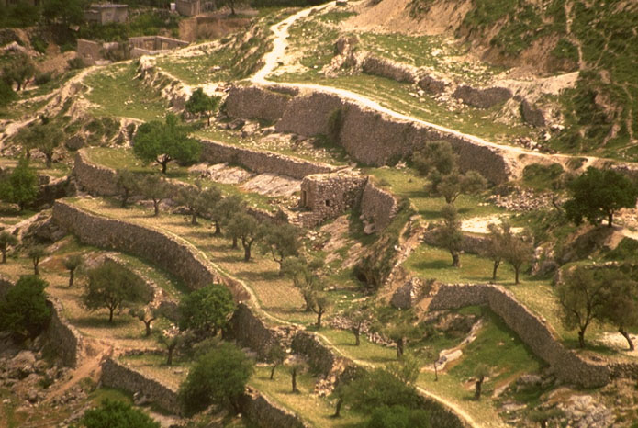
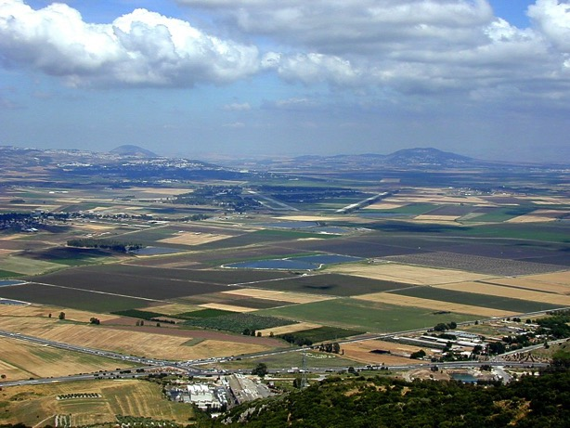
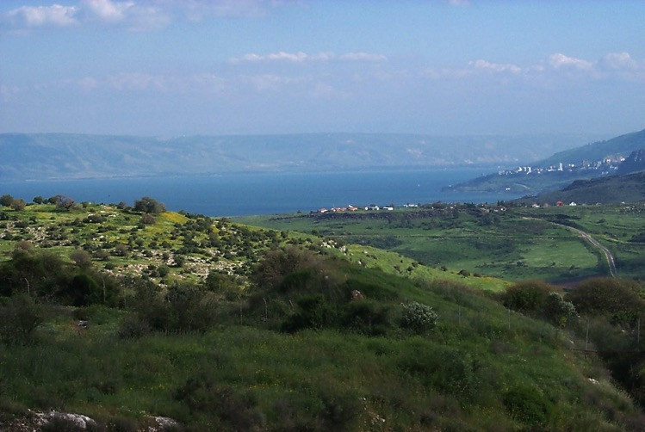
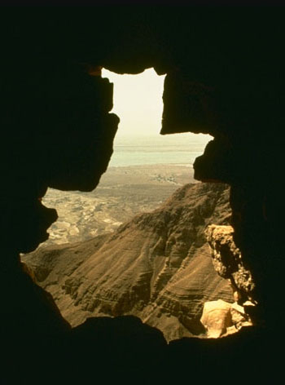
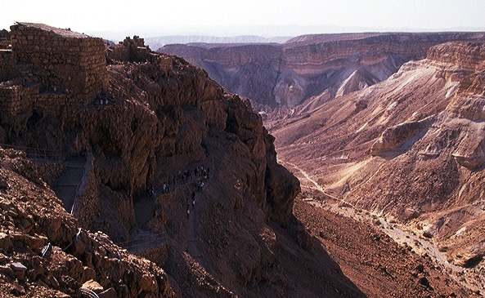
亚伯拉罕继承的土地
15

Slide 18
申命记 30 章
有关土地的承诺
⁵耶和华你的 神必领你进入你列祖所得之地，使你可以得着；又必善待你，使你的人数比你的列祖众多。
⁶耶和华你的 神必把你心里和你后裔心里的污秽除掉，好叫你尽心,尽意爱耶和华你的 神，使你可以存活。 (和合本)
16
2

Slide 19
秀丽肥沃的土地
17

Slide 20
亚伯拉罕之约
呼召亚伯拉罕
创12:1-3
立约
创 15:9-18
永久的
真实的
无条件
创13:15
创13:14-16
创15:9-18
土地
后裔
祝福
创12:1
创12:2
创12:3
放大的约中之约
地约
大卫之约
申 30:1-10
撒下 7: 4-16
圣 经 启 示 的 脊 柱
8.0.05B.
©2006 TBBMI
18

Slide 21

大卫之约
三个保证
撒母耳记下 7章
你的家和你的王国，也必在我的面前永远坚定，你的王位也必永远坚立。
永远
永远
8.0.05B.
6
©2006 TBBMI
19

Slide 22
所以，我们必须问:
到底谁有资格
继承
大卫的王位?
8.0.05B.
©2006 TBBMI
20

Slide 23
大卫的朝代
耶稣基督的王室家谱
学习帮助 #16
8.0.05B.
1
©2006 TBBMI
21

Slide 24
大卫的后裔: 耶稣基督的王室家谱*
*有很多省略
22
1

Slide 25
大卫的后裔: 耶稣基督的王室家谱*
亚当 夏娃
圣经的记载:
创世记 3:20
*有很多省略
23

Slide 26
大卫的后裔: 耶稣基督的王室家谱*
亚当 夏娃
圣经的记载:
创世记 4:1-2, 4:8
该隐 亚伯
*有很多省略
24
1

Slide 27
大卫的后裔: 耶稣基督的王室家谱*
亚当 夏娃
圣经的记载:
创世记 4:25
该隐 亚伯 塞特
*有很多省略
25

Slide 28
大卫的后裔: 耶稣基督的王室家谱*
亚当 夏娃
圣经的记载:
创世记 5:29
该隐 亚伯 塞特
挪亚
*有很多省略
26

Slide 29
大卫的后裔: 耶稣基督的王室家谱*
亚当 夏娃
圣经的记载:
创世记 11:26
该隐 亚伯 塞特
挪亚
亚伯拉罕
*有很多省略
27

Slide 30
大卫的后裔: 耶稣基督的王室家谱*
亚当 夏娃
圣经的记载:
路得记 4:22
该隐 亚伯 塞特
挪亚
亚伯拉罕
(撒拉)
*有很多省略
大卫
28

Slide 31
大卫的后裔: 耶稣基督的王室家谱*
亚当 夏娃
圣经的记载:
撒母耳记下 12:24
该隐 亚伯 塞特
挪亚
亚伯拉罕
*有很多省略
大卫
拔示巴
29

Slide 32
大卫的后裔: 耶稣基督的王室家谱*
亚当 夏娃
圣经的记载:
撒母耳记下 5:14
该隐 亚伯 塞特
挪亚
亚伯拉罕
*有很多省略
大卫
拔示巴
拿单 所罗门
30

Slide 33
大卫的后裔: 耶稣基督的王室家谱*
亚当 夏娃
圣经的记载:
路加福音 3:23 和其他
该隐 亚伯 塞特
挪亚
亚伯拉罕
*有很多省略
大卫
拔示巴
拿单 所罗门
路加福音3:23
(对照其它资料)
马利亚
31

Slide 34
大卫的后裔: 耶稣基督的王室家谱*
路加福音3:23 (对照其它资料)
路3:23:“耶稣开始传道，年纪约有三十岁。依人看来, 他是约瑟的儿子。 ” (和合本)
“路加追踪了马利亚的家谱。许多 [抱着不同观点] 解经家认为，路加提供了马利亚的家谱,是为了表明她也是大卫的后裔，那么耶稣之所以能符合弥赛亚的身份，除了因着约瑟 (他是年纪最长的合法继承人)，也是因着马利亚的缘故。
The Bible Knowledge Commentary, John Walvoord & Roy Zuck, editors, Victor Books, 1983. 212页.
32
1

Slide 35
大卫的后裔: 耶稣基督的王室家谱*
亚当 夏娃
圣经的记载:
马太福音 1:16
该隐 亚伯 塞特
挪亚
亚伯拉罕
*有很多省略
大卫
拔示巴
拿单 所罗门
马利亚 约瑟
33

Slide 36
大卫的后裔: 耶稣基督的王室家谱*
亚当 夏娃
圣经的记载:
马太福音 1:16
该隐 亚伯 塞特
挪亚
亚伯拉罕
*有很多省略
大卫
拔示巴
拿单 所罗门
马利亚 约瑟
耶稣基督
34

Slide 37
大卫的后裔: 耶稣基督的王室家谱*
亚当 夏娃
该隐 亚伯 塞特
挪亚
亚伯拉罕
大卫
拔示巴
拿单 所罗门
血源承传
合法承传
家族 权利
路 3: 23-38
合法 权利
太 1: 1-17
马利亚 约瑟
耶稣基督
35
3

Slide 38
大卫的后裔: 耶稣基督的王室家谱*
亚当 夏娃
该隐 亚伯 塞特
挪亚
亚伯拉罕
大卫
拔示巴
拿单 所罗门
家族 权利
路 3: 23-38
合法 权利
太 1: 1-17
血源
的权利
马利亚 约瑟
耶稣基督
36

Slide 39
大卫的后裔: 耶稣基督的王室家谱*
亚当 夏娃
该隐 亚伯 塞特
挪亚
亚伯拉罕
大卫
拔示巴
拿单 所罗门
家族 权利
路 3: 23-38
合法 权利
太 1: 1-17
血源
的权利
合法 的权利
马利亚 约瑟
耶稣基督
37

Slide 40
Criswell, W. A.
Danker, Frederick
Ellis, E. Earle
Fitzmeyer, Joseph
Godet, F. A.
Hendricksen, William
Hoehner, Harold
Ironside, F. A.
Marshall, I. Howard
McGee, J. Vernon
Morgan, G. Campbell
MacArthur, John
Scofield, C. I.
Swindoll, Charles
Unger, Merrill
Walvoord, John
Zuck, Roy
还可以参考其他一些作者有关耶稣家谱的著作:
8.0.05B.
©2006 TBBMI
38

Slide 41

你是否认为耶稣的诞生与生平 只不过是难以置信的概率巧合呢?
是一个 巧合的 诞生吗?
学习帮助 #17
8.0.05B.
2
©2006 TBBMI
39

Slide 42
你是否认为耶稣的诞生与生平 只不过是难以置信的概率巧合呢?
*
耶稣的诞生是一件巧合的事吗?
在旧约里, 超过三百处的预言是有关即将来到的弥赛亚的诞生、生平与受苦。这些都成就在耶稣基督的身上了!
学习帮助 #17
资料来源: Josh MacDowell, Evidence That Demands A Verdict, 1972, 175页; Peter Stoner, Science Speaks, Moody Press, 1963.
*
40

Slide 43
是一个巧合的诞生吗?
有关弥赛亚的预言一共有 8 项。从古至今若要全部成就在一个人身上，成就的机率会有多高?
_{答案:10} ¹⁷_{分之一}
_{1:100,000,000,000,000,000}
资料来源: Josh MacDowell, Evidence That Demands A Verdict, 1972, 175页; Peter Stoner, Science Speaks, Moody Press, 1963.
41
2

Slide 44
是一个巧合的诞生吗?
然而…从古至今,仅仅 48 (300之中) 个预言成就在任何一个人的生活中的机率:
_{答案: 10}¹⁵⁷_{分之一}
1:10,000,000,000,000,000,000,000,000,000,000,000,000,000, 000,000,000,000,000,000,000,000,000,000,000,000,000,000, 000,000,000,000,000,000,000,000,000,000,000,000,000,000, 000,000,000,000,000,000,000,000,000,000,000,000
资料来源: Josh MacDowell, Evidence That Demands A Verdict, 1972, 175页; Peter Stoner, Science Speaks, Moody Press, 1963.
3
42

Slide 45
大卫的后裔: 耶稣基督的王室家谱*
回到学习帮助 #16
马利亚
约瑟
路 3: 23-38
太 1: 1-17
• 血源承传
• 回到亚当
通过马利亚,
正统后裔
• 个人家谱,
通过马利亚
• 大卫家的后裔
(撒下 7章12-13节; 罗 1章3节)
• 王室,
合法承传
• 从亚伯拉罕
大卫的儿子,
通过约瑟
• 合法承传
• 犹太人的启示
耶稣基督——王的诞生
43
16

Slide 46

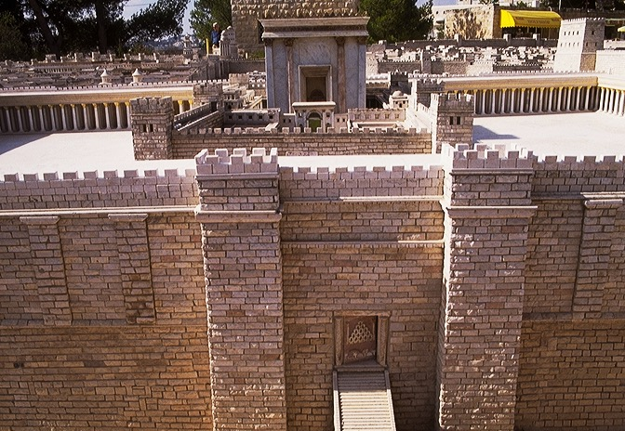
耶稣时期的古老耶路撒冷模型
耶稣时期 大希律殿东部入口
44
1

Slide 47

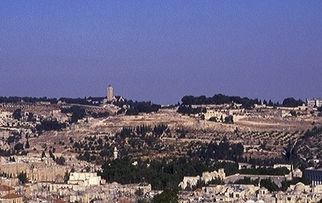
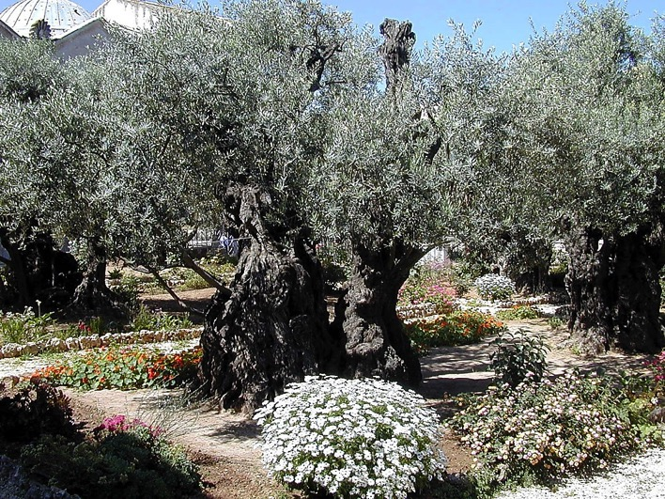
希律王的第二座圣殿
橄榄山
客西马尼园 院子里的古老橄榄树
45
2

Slide 48
亚伯拉罕之约
呼召亚伯拉罕
创12:1-3
立约
创 15:9-18
永久的
真实的
无条件
创13:15
创13:14-16
创15:9-18
土地
后裔
祝福
创12:1
创12:2
创12:3
放大的约中之约
地约
大卫之约
新约
申 30:1-10
撒下 7: 4-16
耶 31:31-34
圣 经 启 示 的 脊 柱
8.0.05B.
1
©2006 TBBMI
46

Slide 49
耶利米书 31章
新 约
王朝
(约主前1000年)
耶利米 面对 严峻的形势…
扫–卫–罗
<<<分裂>>>
北 南
以色列
犹大
10 2
先 知
20耶 20安
200 350
“犹大在危机中”
亚述 巴比伦
47
2

Slide 50
耶利米书 31章
新 约
³¹ 耶和华说: “日子将到，我要与以色列家和犹大家另立新约。
(和合本)
48
4

Slide 51
耶利米书 31章
新 约
³²不像我拉他们祖宗的手，领他们出埃及地的日子，与他们所立的约。我虽作他们的丈夫，他们却违背了我的约。”这是耶和华说的。
(和合本)
49

Slide 52
耶利米书 31章
新 约
³³耶和华说: “那些日子以后，我要与以色列家所立的约乃是这样：
我要将我的律法放在他们里面，写在他们心上。我要作他们的 神，他们要作我的子民。”
(和合本)
50
1

Slide 53
新约宣告
路加福音 22:19-20
¹⁹又拿起饼来，祝谢了，就掰开, 递给他们，说：“这是我的身体，为你们舍的，你们也应当如此行，为的是记念我。”
²⁰饭后也照样拿起杯来，说：“这杯是用我的血所立的新约，是为你们流出来的。
(和合本)
51
4

Slide 54
新约宣告
马太福音 26:26-28
²⁶他们吃的时候，耶稣拿起饼来，祝福, 就掰开递给门徒，说：“你们拿着吃，这是我的身体。”
²⁷又拿起杯来，祝谢了, 递给他们，说：“你们都喝这个，
²⁸因为这是我立约的血，是为多人流出来，使罪得赦。
52
4

Slide 55

Sunset from Kursi
发生了什么事?
WHAT IS HAPPENING HERE?
答案: 创造者与被造界的关系发生了一个深的变化!
8.0.05B.
1
©2006 TBBMI
53

Slide 56
旧约和律法中“必须” 的
心理状态已被……
8.0.05B.
©2006 TBBMI
54

Slide 57

Sunset over Sea of Galilee
旧约和律法中“必须” 的
心理状态已被……
……新约和福音中“愿意”的
心理状态给取代了
怎么会这样呢? 因为圣灵内在的敦促 — 这是弥赛亚福音中每一个信徒都可以获得的!
8.0.05B.
2
©2006 TBBMI
55

Slide 58
Sunset over Sea of Galilee
恩典
取代了
律法
8.0.05B.
©2006 TBBMI
56

Slide 59

现在我们明白了
圣经历史情节的重要
对于掌握…
创造
亚伯拉罕
约瑟
摩西
约书亚
无王
王朝
被掳
伟大救赎
计划的全景!
静默
主耶稣
57

Slide 60
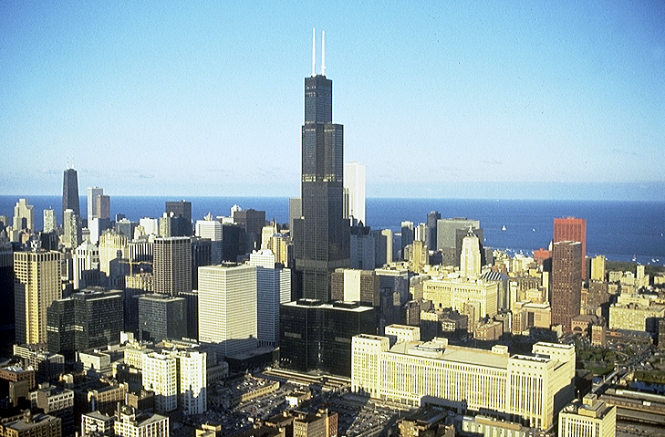





问题: 在一个高科技的世界里, 耶稣的流血献祭有何意义呢?
58

Slide 61
对于 “血”的意义...
希伯来书 9: 15-22
¹⁵ 为此，他作了新约的中保，既然受死赎了人在前约之时所犯的罪过, 便叫那些蒙召之人得着所应许永远的产业。
59
2

Slide 62
对于 “血”的意义...
希伯来书 9: 15-22
¹⁶ 凡有遗命，必须等到留遗命的人死了；
¹⁷ 因为人死了，遗命才有效力立; 若留遗命的尚在，那遗命还有用处吗?
60
1

Slide 63
对于 “血”的意义...
希伯来书 9: 15-22
¹⁸ 所以，前约也不是不用血立的。
61

Slide 64
对于 “血”的意义...
希伯来书 9: 15-22
¹⁹ 因为摩西当日照着律法将各样诫命传给众百姓，就拿朱红色绒和牛膝草, 把牛犊,山羊的血和水洒在书上, 有洒在众百姓身上
62

Slide 65
对于 “血”的意义...
希伯来书 9: 15-22
血 立约
²⁰说：“这血就是神与你们立约的凭据.”
63
1

Slide 66
对于 “血”的意义...
希伯来书 9: 15-22
²¹ 他又照样把血洒在帐幕和各样器皿上。
64

Slide 67
对于 “血”的意义...
希伯来书 9: 15-22
²² 按着律法，凡物差不多都是用血洁净的，若不流血，罪就不得赦免了。
65

Slide 68
对于 “血”的意义...
希伯来书 9: 15-22
²² 按着律法，凡物差不多都是用血洁净的，若不流血，罪就不得赦免了。
流血
66
1

Slide 69
对于 “血”的意义...
希伯来书 9: 15-22
^{没有耶稣的流血, 就没有赦免。}
^{没有耶稣的流血, 就没有赦免。}
^{我们的主耶稣在各各他受难时}
^{所做的最终的流血献祭,}
^{代表我们战胜了死亡！}
67

Slide 70
学生手册 #14 & #32
亚伯拉罕之约
呼召亚伯拉罕
创12:1-3
立约
创 15:9-18
永久的
真实的
无条件
创13:15
创13:14-16
创15:9-18
土地
后裔
祝福
创12:1
创12:2
创12:3
放大的约中之约
地约
大卫之约
新约
申 30:1-10
撒下 7: 4-16
耶 31:31-34
圣 经 启 示 的 脊 柱
8.0.05B.
5
©2006 TBBMI
68

Slide 71



记住那块 线状的织布!
“年代综览” 布块
学习帮助 #08
8.0.05B.
©2006 TBBMI
69

Slide 72
记住那块 线状的织布!
“年代综览” 布块
8.0.05B.
©2006 TBBMI
70

Slide 73
“年代综览”布块
7
白色大宝座审判
4个人物
三个时期
基督千年统治
羔羊婚宴
新天新地
主
基督再临
造
亚
约
摩
书
无
王
掳
默
8.0.05B.
©2006 TBBMI
71

Slide 74
“年代综览”布块
7
教 会
白色大宝座审判
4个人物
三个时期
基督千年统治
羔羊婚宴
新天新地
主
基督再临
造
亚
约
摩
书
无
王
掳
默
亚 伯 拉 罕 之 约
土 地 之 约
大 卫 之 约
新 约
8.0.05B.
6
©2006 TBBMI
72

Slide 75
“年代综览”布块
7
白色大宝座审判
4个人物
三个时期
基督千年统治
羔羊婚宴
新天新地
主
基督再临
造
亚
约
摩
书
无
王
掳
默
亚 伯 拉 罕 之 约
羔羊婚宴
白色大宝座审判
基督再临
基督千年统治
土 地 之 约
新天新地
大 卫 之 约
新 约
8.0.05B.
4
©2006 TBBMI
73

Slide 76
“年代综览”布块
7
白色大宝座审判
4个人物
三个时期
基督千年统治
羔羊婚宴
新天新地
主
基督再临
造
亚
约
摩
书
无
王
掳
默
亚 伯 拉 罕 之 约
土 地 之 约
大 卫 之 约
新 约
8.0.05B.
©2006 TBBMI
74

Slide 77
因此，就引发了一个问题:
在当今复杂的21世纪， 我们还能认同上帝和他的朋友亚伯拉罕之间4,000年之久的合法纪录下来的约定吗？ (创 12 & 15 章)
（记住：世界上每一个正确翻译的圣经版本
都可以找到这个约定）
完全认同…因为…
创26章 神向亚伯拉罕的儿子以撒一直重复，
创35章 向雅各再次重申，
创48章 向约瑟再次说明，
出6章，向摩西…还在约1章向约书亚重申。
最后… 最重要的是…弥赛亚的到来成就了亚伯拉罕之约！
8.0.05B.
8
©2006 TBBMI
75

Slide 78
因此…所有这些说明:
由于这些无条件的、真实的应许是在圣经里…我们必须以某种方式
来对待…!
76
1

Slide 79
除非我们的信仰 建立在事实上, 否则那就是一种推测、迷信和 假想。” Miles Stanford
《属灵增长的原则》
事实
推测
迷信
假想
77
4

Slide 80
这里有一些选择:
1. 忽略这些似乎毫不相关的古老诺言
2.因为他们是在旧约，忘掉他们
3.明智地探索他们对这个星球的意义
78
3

Slide 81
这里有一些选择:
1. 忽略这些似乎毫不相关的古老诺言
2.因为他们是在旧约，忘掉他们
3.明智地探索他们对这个星球的意义
如果你选择了#3,你必须…
4. 决定你的未来和你与耶稣
基督的关系。
79
1

Slide 82
至关重要 的个人问题:
上帝的话是真实的吗?
不管你有何答案,在逻辑上一个新的问题就随之而来了。
80
2

Slide 83
我们如何面对
这位耶稣?
81

Slide 84
“我在此设法防止任何人关于耶稣的愚蠢说法：
“我随时接受耶稣是一个伟大道德教师，但不接受他自称是上帝的主张。”
这是一件我们一定不能说的事，
一个只是普通人而说了耶稣所说的话的人，将不是伟大的道德教师，
他将可能是一个疯狂者——与宣称自己是一个煮熟的荷包蛋的人一样的疯狂——或者可能是地狱的恶魔。
此人到底是上帝的儿子，或者是一个疯子，一个精神不正常的人？”
你必须自做抉择。
C.S. Lewis 原著, 廖湧祥译, 如此基督教, 50页
82
7

Slide 85
那么再一次思考
这个问题:
你如何面对
这位耶稣?
83

Slide 86

圣经…基要进行到这里，你已经掌握了以下几点…
• 一个称为“圣经档案” 的概念
•打开 “圣经档案” 的智力钥匙…造 7 默 主
•智力地图－让你确定圣经里主要事件的地点
•圣经的“故事” 核心: “年代综览”
•圣经中亚伯拉罕之约的基本教导从旧约贯穿到主耶稣的传道
84
1

Slide 87
圣经...
基要
圣经…基要国际事工呈献 福特沃得, 美国德州
www.biblebasically.com
8.0.05B.
©2006 TBBMI
85

Slide 88
8.0.05B.
81
©2006 TBBMI
86

Slide 89


圣经基本链接地址 BibleStudyDownloads.org
免费获得该讲解!
圣经学习下载
Notes:
The explanation for free!
The Bible…Basically link address

